Slide 1
All in Top Conf 2015
Ранжирование коммерческих сайтов
в Яндексе и Google
Как получать максимум трафика из обоих поисковиков одновременно
Юрий Кушнеров
manager@seolib.ru
Елена Камская
kamskaya@siteclinic.ru
18-19 февраля, г. Москва

Slide 2
Характеристики исследования:
ЦЕЛЬ:
Изучение поисковой выдачи в Яндексе и Google по коммерческим запросам
Дата проведения исследования:
5-15 января 2015 года
Характеристика данных:
- 4 тематики: одежда и аксессуары, стройматериалы и инструменты, красота и здоровье, электроника и бытовая техника;
200 ключевых слов в каждой тематике;
все запросы «с продающим уклоном»;
ТОП10 по Яндекс.Москва и Google.ru (Москва);
автоматический анализ данных;
ручной анализ данных;
ручной аудит самых популярных сайтов.

Slide 3
I часть
Общие данные исследования

Slide 4
Уникальные домены в выдаче:

Slide 5
Пересечения поисковых систем:

Slide 6
Изменения в выдачах:
Показатель | 2010 год | 2011 год | 2015 год
Уникальных доменов в Yandex | 64% | 59% | 52%
Уникальных доменов в Google | 65% | 57% | 41%
Разница в выдаче Яндекс и Google (домены) | 83% | 66% | 59%
Разница в выдаче Яндекс и Google (страницы) | 88% | 93% | 62%

Slide 7
Возраст доменов в выдаче:

Slide 8
Другие характеристики:
 | Yandex (в %) | Google (в %)
Наличие https | 0,6 | 1,7
Есть разметка | 9,5 | 10,2
Коммерческий Title | 35,1 | 35,0
Контакты | 28,2 | 29,4
Доставка | 28,8 | 28,5
Оплата | 22,3 | 20,4
Гарантии | 14,4 | 16,1
Акции/скидки | 28,0 | 29,4
Комментарии | 13 | 19,2
Телефон 8-800 | 27,8 | 26,1
Счетчики | 51,5 | 51,9

Slide 9
Системы аналитики:
Показатель | Yandex | Google
Яндекс.Метрика | 12,1% | 13,5%
Google.Analytics | 15,4% | 14,2%
Обе системы | 24,2% | 24,2%
Ни одной системы | 48,4% | 48,1%

Slide 10
Микроразметка
Показатель | Yandex | Google
OpenGraph | 30,7% | 27,5%
Shema.org | 49,1% | 49,3%
Обе системы | 20,3% | 23,2%

Slide 11
II часть
Сайты с высокими позициями

Slide 12
Категории сайтов:
Интернет-магазины – можно выбрать товар в каталоге, оплатить прямо на сайте и заказать доставку;
Брендовые магазины – Ив Роше, Рив Гош, Остин, Эльдорадо, Евросеть и т.д.;
Прайс-агрегаторы – совершить покупку прямо на таком сайте нельзя;
Торговые площадки – можно выбрать магазин и совершить покупку прямо на площадке;
Обзоры и отзывы – сайты, где размещаются обзоры товаров и отзывы покупателей;
Группы в соцсетях;
Сайты фирм – сайты производителей и продавцов, где выставляется товар без возможности купить его через сайт.

Slide 13
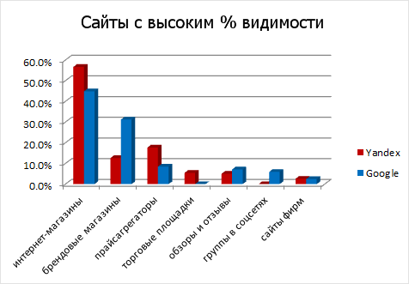

Slide 14
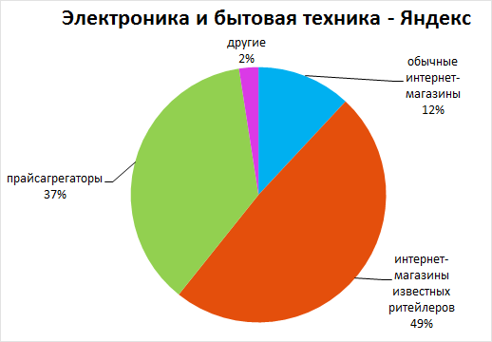

Slide 15
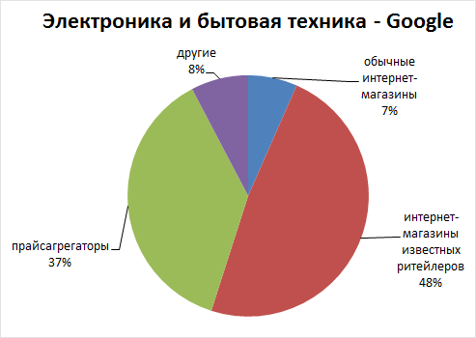

Slide 16
III часть
Что учитывает Яндекс и Google
при ранжировании интернет-магазинов

Slide 17
Не влияют на оба поисковика:
Удобная контактная информация Контакты есть у всех, качественно оформлены – менее, чем у 40% ТОПовых сайтов
Онлайн-консультант Присутствует всего у 16% сайтов Яндекса и 9% Google
Гарантии возврата товара У более чем 60% сайтов возврат не упоминается вообще
Описание доставки и оплаты товара Страница с описанием доставки и оплаты есть у 95% сайтов, как в ТОПе, так и за ним
Видео, 3D-обзоры и прочие интересные фишки Найдено всего у 10% сайтов в ТОПе
Качественное оформление карточки товара Только у 68% сайтов в Яндекс и 55% – Google

Slide 18
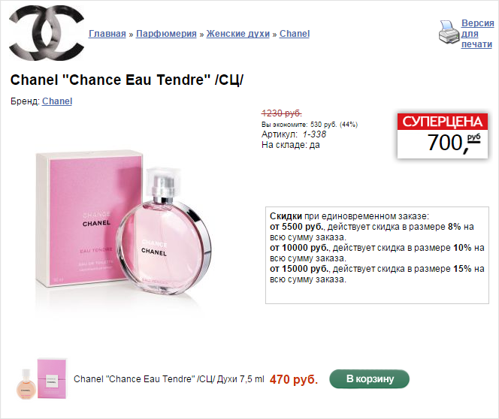
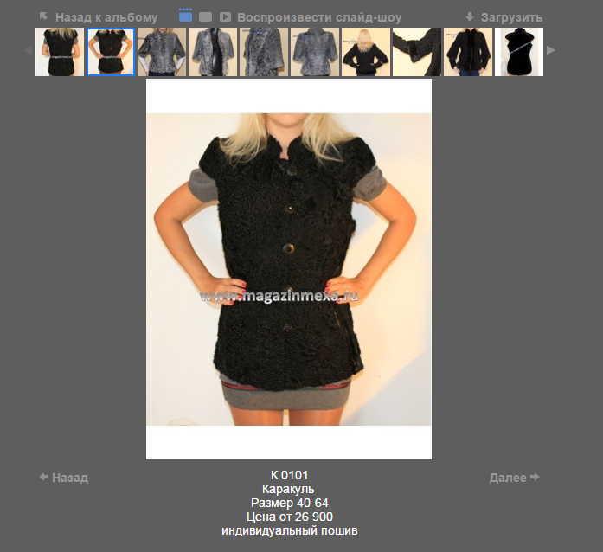
Карточки товаров у ТОПовых сайтов

Slide 19
Влияют на оба поисковика:
Номер 8-800 Есть у 59% в Яндекс и 66% в Google;
Наличие отзыва в карточке товара
У 66% в Яндекс и 74% в Google – минимум 3 отзыва
Отдельно следует обратить внимание на:
Свежесть отзывов (не больше месяца);
Тональность отзыва.

Slide 20
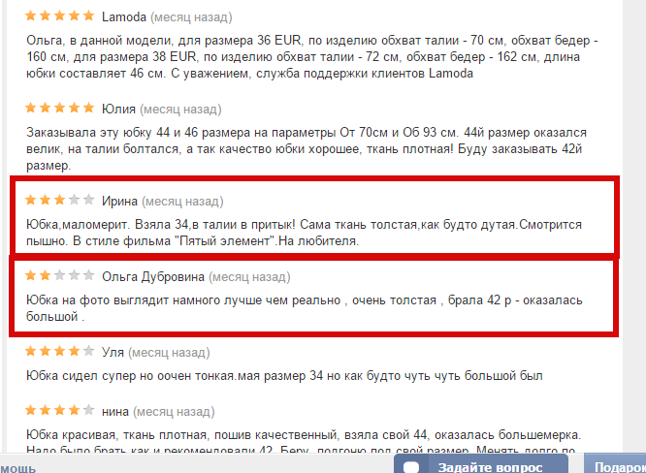
Пример карточки товара с отзывами:

Slide 21
Разное влияние для Яндекса и Google:
Широкий ассортимент Яндекс любит широкий ассортимент, высокие позиции по множеству НЧ и СЧ. В Google высокая видимость преимущественно по основным категориям (Книги – для Ozon, Электроника – для WikiMart).
Отношение к бренду
Известность ТМ для Google значительно выше, чем для Яндекс.
Например, сайты компаний ИвРоше, Летуаль, РивГош, Acuvue в Яндексе имеют высокую видимость по брендовым запросам, а в Google – по всем тематическим.
Яндекс отдает предпочтение мультибрендам.

Slide 22
Выводы:
Выдача Яндекс и Google становится все более схожей. Сейчас пересечения на уровне 40%.
Количество уникальных доменов в выдаче уменьшается. В Google – 41%, в Яндекс – 52%.
Возраст играет очень большую роль. Есть подозрение, что существует «бонус новичка» (0-6 месяцев).
Какой-то прямой зависимости видимости сайта от отдельного коммерческого фактора не наблюдается.

Slide 23
Выводы:
Чтобы получать максимальный трафик по коммерческим запросам из обоих поисковиков, нужно делать интернет-магазин.
Чтобы получать дополнительных покупателей с Яндекса и Google, следует добавлять магазины в популярные прайс-агрегаторы.
Популярные инфосайты с обзорами и отзывами высоко ранжируются по коммерческим запросам и в Яндексе, и в Google.
Косвенно трафик с Google можно также получать, создав популярный канал на YouTube или группу во Вконтакте.

Slide 24
Выводы:
Для высоких позиций особой роли не играют: онлайн-консультант, идеально оформленные контакты, видео и 3D-обзоры, инфостраницы (оплата, доставка, возврат).
Важно: телефон 8-800, свежие отзывы и комментарии к товарам.
Яндекс предпочитает широкий ассортимент.
Google любит сильные и известные торговые марки.

Slide 25
Вопросы?
Юрий Кушнеров
manager@seolib.ru
http://www.facebook.com/boyscout.last
Елена Камская
kamskaya@siteclinic.ru
http://www.facebook.com/kamskaya

